Slide 1
GitDataFile 사용
매뉴얼
Made By. PSL

Slide 2
1
사용법
GithubDataFile 파일 사용 방법

Slide 3
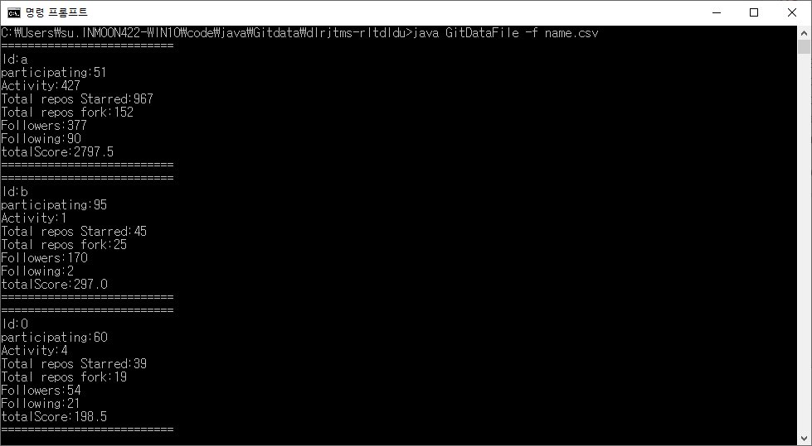
01
사용법
GithubDataFile
GithubDataFile
사용 언어
JAVA
JAVA 버전
Java SE 7
실행 환경
터미널
옵션
-f, -help(또는 -?)
내용
Github에서 제공되는 API를 사용하여 만들어졌습니다.
사용된 언어는 Java입니다.
아이디를 직접 입력하거나 파일을 이용하여 사용 가능합니다.
파일로 입력 시 양식에 맞는 파일을 사용해야 됩니다.
-f 옵션은 아이디가 저장된 파일을 이용하여 사용할 때 사용합니다.
-help(또는 -?) 옵션은 도움말을 출력합니다.
정보는 시간당 최대 5000개까지 가능하고 정각이 될 때마다 제한이 초기화 됩니다.

Slide 4
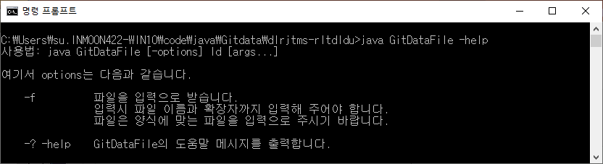
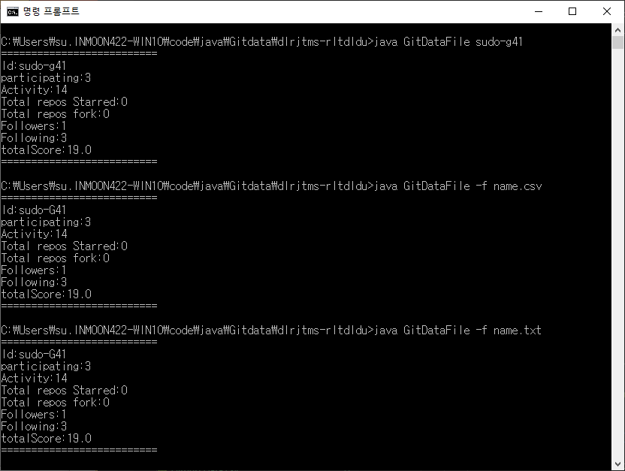
01
사용법
실행방법
아이디를 사용하여 출력
java GitDataFile 뒤에 아이디를 입력합니다.
아이디는 띄어쓰기로 구분하여 여러 개를 동시에 입력이 가능합니다.
아이디를 모은 파일을 사용하여 출력
아이디 대신 -f 옵션을 준 상태에서 파일명을 입력합니다.
파일명은 확장자를 포함해주셔야 합니다.
-f 옵션 사용시 파일은 한 개만 가능합니다.
.csv, .txt사용 가능합니다.

Slide 5

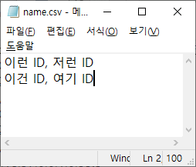


01
사용법
주의사항
Java SE 7
Input 파일은
파일은 하나만
파일의 위치는
Java SE 7 이상 버전에서만 실행이 가능합니다.
Input 파일은 아이디만 모여진 파일로 부탁드립니다.
아이디와 아이디는 쉼표 혹은 개행문자로 구분해 주시기 바랍니다.
.csv .txt 다 가능합니다.
-f 옵션을 사용하여 파일을 통하여 입력 받을 때 파일을 여러 개 입력 하여도 첫번째 입력 받은 파일만 입력이 됩니다.
아이디가 저장된 파일과 프로그램이 같은 폴더에 위치하면 파일명(확장자 포함)만 입력하여도 되지만 서로 다른 위치에 있을 경우 파일의 위치까지 같이 입력 해 주셔야 합니다.

Slide 6
Thank you
End Of Document

